Slide 1
画家和牧童

Slide 2

sōnɡ
戴嵩
cán kuì
惭 愧
mò mǒ pī ɡǒnɡ
浓墨涂抹 批评 拱手
ɡòu qiào qū
购买 翘起来 驱赶
yínɡ ǎi jià
牛蝇 和蔼 价钱

Slide 3

戴嵩
惭 愧
浓墨涂抹 批评 拱手
购买 翘起来 驱赶
和蔼 牛蝇 价钱
带
价
著

Slide 4
戴帽子
戴红领巾
戴
带雨伞
带水彩笔
带
词

Slide 5

价
钱
词

Slide 6
唐朝有一位著名的画家叫戴嵩。

Slide 7
他一会儿浓墨涂抹，
一会儿轻笔细描,很快就
画成了。

Slide 8
他一会儿浓墨涂抹，
一会儿轻笔细描,很快就
画成了。

Slide 9
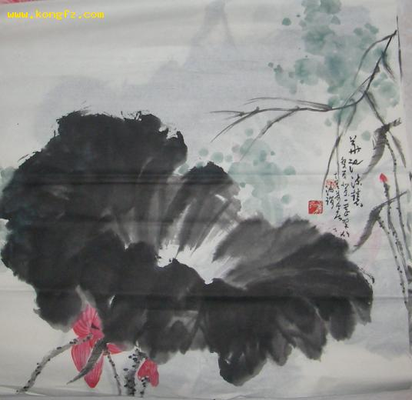
浓墨涂抹
轻笔细描

Slide 10
他一会儿浓墨涂抹，
一会儿轻笔细描,很快就
画成了。

Slide 11
画图画时，我一会儿_______一会儿_______。
语文课上，我们一会儿_______一会儿_____。
我感冒了，妈妈很着急，一会儿_______
一会儿_______ 。
……

Slide 12
他一会儿浓墨涂抹，
一会儿轻笔细描,很快就
画成了。

Slide 13
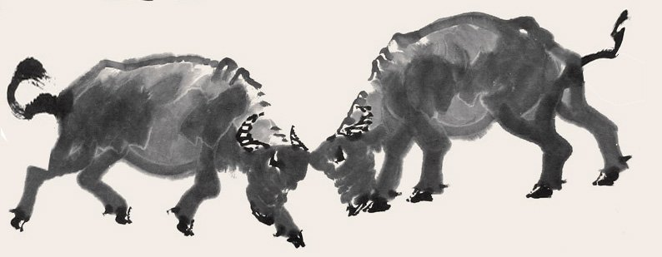

Slide 14
“画得太像了，画得太像了，这真是绝妙之作！”
“画活了，画活了，只有神笔才能画出这样的画！”

Slide 15
唐朝有一位著名的画家叫戴嵩。

Slide 16
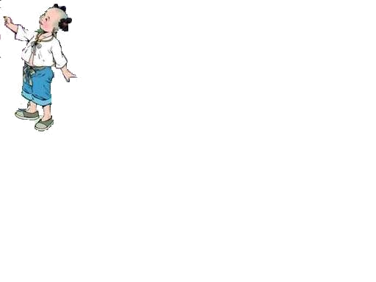
“画错啦，画错啦！”

Slide 17
这时，戴嵩把牧童叫到
面前，和蔼地说：“小兄弟，
我很愿意听到你的批评，请
你说说什么地方画错啦？”

Slide 18
这时，戴嵩把牧童叫到
面前，和蔼地说：“小兄弟，
我很愿意听到你的批评，请
你说说什么地方画错啦？”

Slide 19
这时，戴嵩把牧童叫到
面前，和蔼地说：“小兄弟，
我很愿意听到你的批评，请
你说说什么地方画错啦？”

Slide 20
这时，戴嵩把牧童叫到
面前，和蔼地说：“小兄弟，
我很愿意听到你的批评，请
你说说什么地方画错啦？”
戴嵩听了，感到非常惭
愧。他连连拱手说:“多谢你
的指教。”

Slide 21
这时，戴嵩把牧童叫到
面前，和蔼地说：“小兄弟，
我很愿意听到你的批评，请
你说说什么地方画错啦？”
戴嵩听了，感到非常惭
愧。他连连拱手说:“多谢你
的指教。”

